Slide 1
Τεχνικά θέματα Πωλήσεων
& Προδιαγραφών
Υλικού - Λογισμικού

Slide 2
2.8
Μνήμη (RAM)

Slide 3
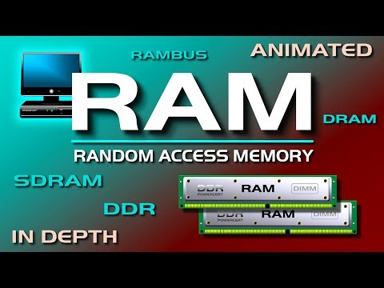
2.8 Μνήμη

Slide 4
2.8 Μνήμη
Η Κεντρική Μνήμη του υπολογιστή (RAM) απαρτίζεται από τα ολοκληρωμένα κυκλώματα που εξυπηρετούν τις ανάγκες αποθήκευσης δεδομένων & λογισμικού που είναι απαραίτητα για την λειτουργία του. Αυτό που μας ενδιαφέρει για την κεντρική μνήμη είναι η χωρητικότητά της και η ταχύτητα μετάδοσης δεδομένων από και προς τον επεξεργαστή. Όσο μεγαλύτερα είναι, τόσο ταχύτερα “τρέχει” ο υπολογιστής.
Η μνήμη που είναι μόνιμα εγκατεστημένη πάνω στη μητρική πλακέτα είναι firmware και ονομάζεται ROM (Read Only Memory). Περιέχει όλες τις οδηγίες και τα στοιχεία που χρειάζεται για να ξεκινήσει ο υπολογιστής (BIOS). Το μεγαλύτερο κομμάτι του BIOS βρίσκεται σε μνήμη ROM και δεν “χάνεται” όταν σταματήσει η τροφοδοσία του υπολογιστή με ρεύμα. Κάποιες ρυθμίσεις του BIOS όπως, από ποια δευτερεύουσα μνήμη θα προσπαθήσει να εκκινήσει ο υπολογιστής όταν πατήσουμε τον ανοίξουμε, βρίσκονται σε μνήμη που το περιεχόμενό της τροφοδοτείται από μια μικρή μπαταρία που βρίσκεται πάνω στη μητρική και έχει διάρκεια αρκετά χρόνια.
Firmware: το λογισμικό των ηλεκτρονικών συσκευών. Είναι ένα είδος λογισμικού το οποίο είναι φτιαγμένο αποκλειστικά και μόνο για ένα μοντέλο συσκευής και δημιουργείται από τις ίδιες τις εταιρίες που φτιάχνουν τις συσκευές.

Slide 5
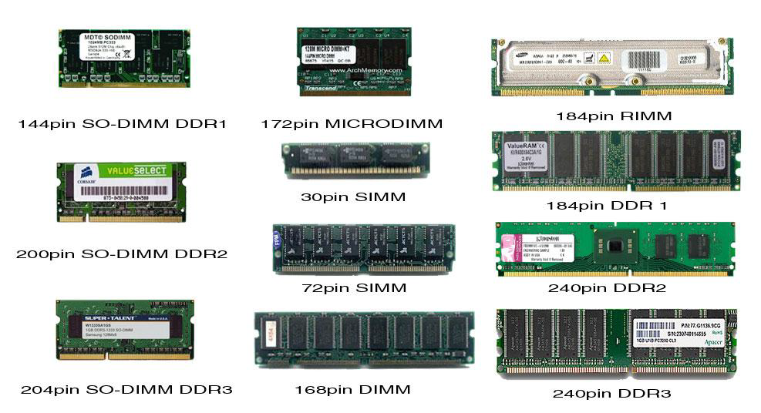
2.8 Μνήμη

Slide 6
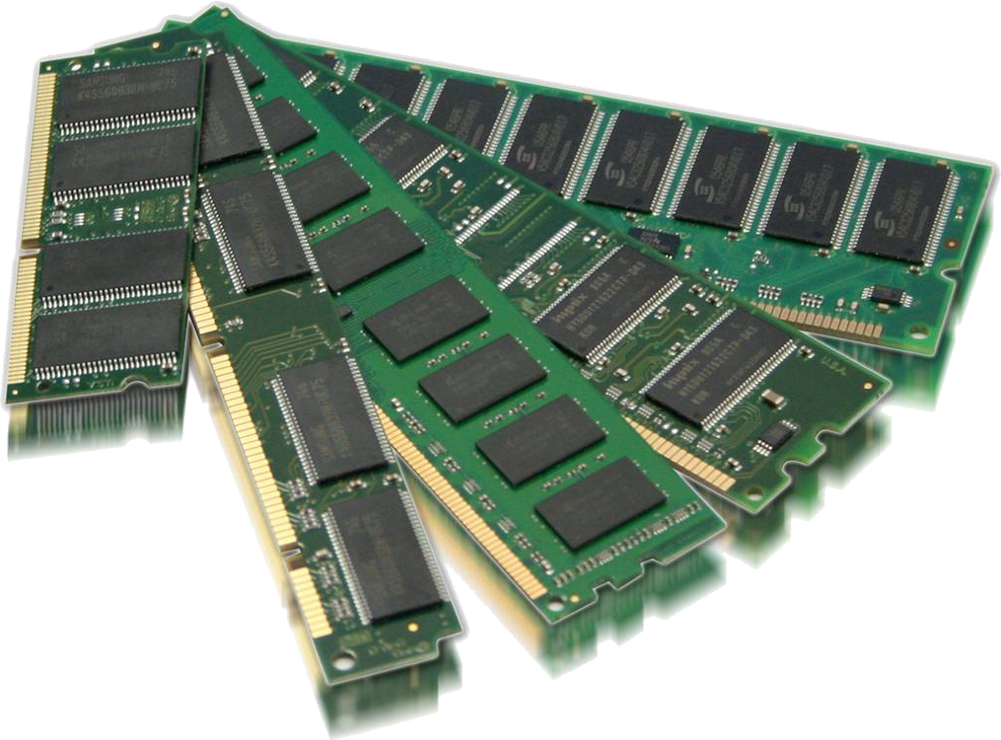
2.8 Μνήμη
DRAM - SRAM
Η DRAM (D για dynamic δηλ. δυναμική)
χρησιμοποιεί μικροσκοπικούς πυκνωτές για να
διατηρεί τα δεδομένα της και για το λόγο αυτό
χρειάζεται συνεχή «ανανέωση» (refresh) με ρεύμα
- χιλιάδες φορές το δευτερόλεπτο.
Είναι η πιο κοινή μορφή (και φθηνή) RAM.
Η SRAM (S για static δηλ. στατική) δεν χρειάζεται κάτι τέτοιο. Εφόσον η τροφοδοσία με ρεύμα του υπολογιστή είναι ανοικτή μπορεί να διατηρεί τα δεδομένα της. Είναι πιο δαπανηρή στην κατασκευή της σε σχέση με την DRAM.

Slide 7
2.8 Μνήμη
SDRAM (Synchronous Dynamic RAM)
Η διαφορά των SDRAM με τις DRAM
είναι βασικά η ταχύτητα. Οι DRAM λειτουργούν
ασύγχρονα με το ρολόι του συστήματος του υπολογιστή.
Για να μπορέσει να γίνει μετάδοση θα πρέπει η DRAM
να συντονιστεί με το ρολόι του συστήματος και αυτό
σημάνει καθυστέρηση και άρα χαμηλή ταχύτητα.
Από τη άλλη πλευρά οι SDRAM λειτουργούν συγχρονισμένα με το ρολόι του συστήματος και έτσι δεν υπάρχουν καθυστερήσεις.

Slide 8
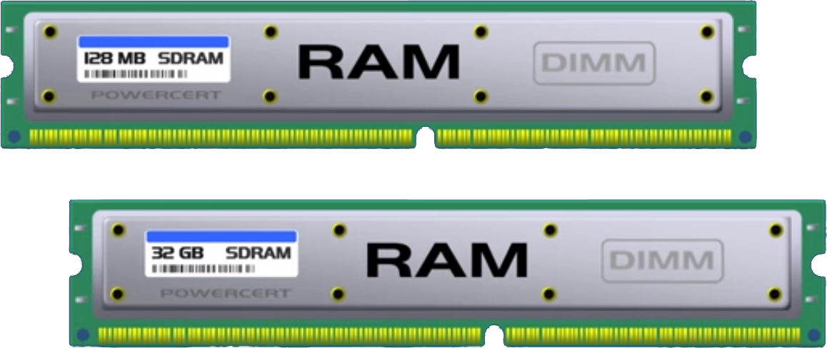
2.8 Μνήμη
DIMM (Dual In-line Memory Module)
Μια DIMM περιλαμβάνει μια σειρά από ολοκληρωμένα κυκλώματα SDRAM.
Αυτές οι μονάδες (modules) είναι τοποθετημένες πάνω σε τυπωμένο κύκλωμα.
Οι DIMMs αντικατέστησαν τις SIMMs έχοντας ως βασική διαφορά το εύρος της γραμμής μεταφοράς δεδομένων που από 32 bit έγινε 64 bit.

Slide 9
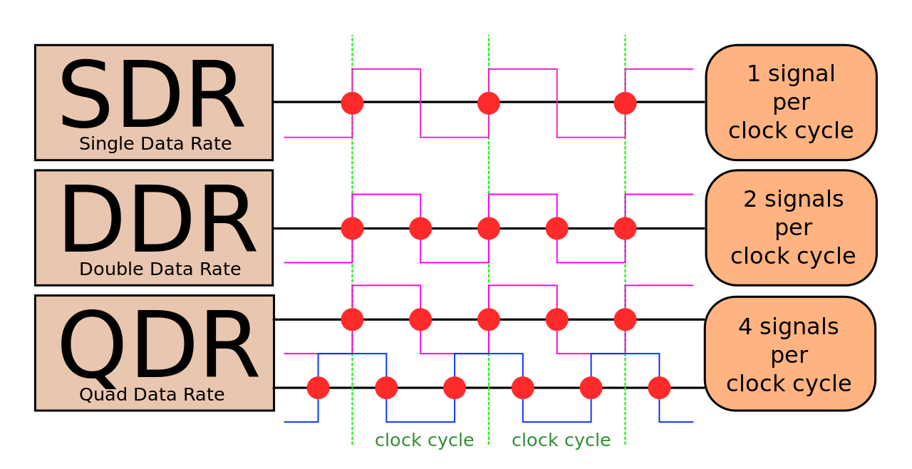
2.8 Μνήμη
DDR-SDRAM
Οι DDR (Double Data Rate) μέσα σε έναν “κύκλο ρολογιού” διαβάζουν ή γράφουν τα διπλάσια δεδομένα ενώ οι QDR (Quad Data Rate) τα τετραπλάσια.

Slide 10
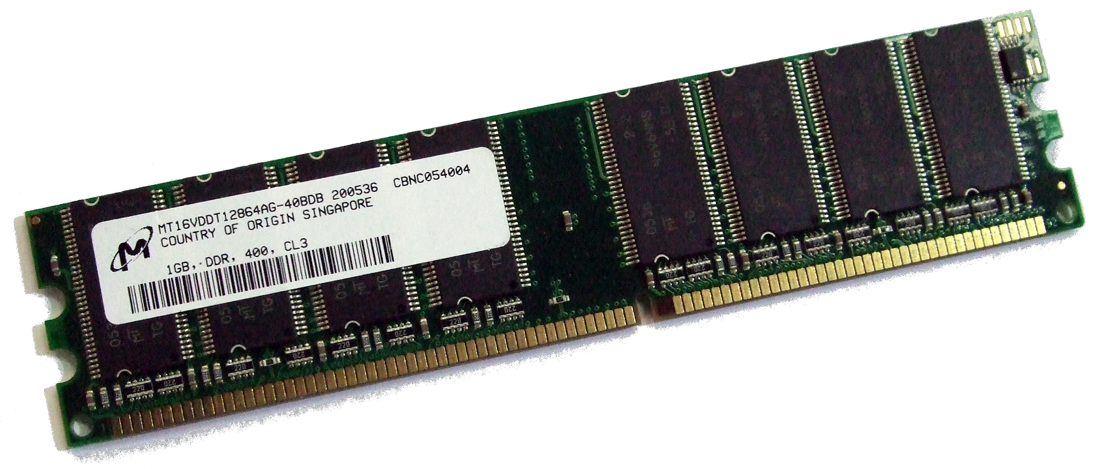
2.8 Μνήμη
DDR-SDRAM
Χαρακτηριστικά
Κυκλοφόρησε: 2000
Κατανάλωση: 2.5 V
Ταχύτερη έκδοση: DDR-400 PC-3200
Ταχύτητα μεταφοράς: 3.2 GΒ/s

Slide 11
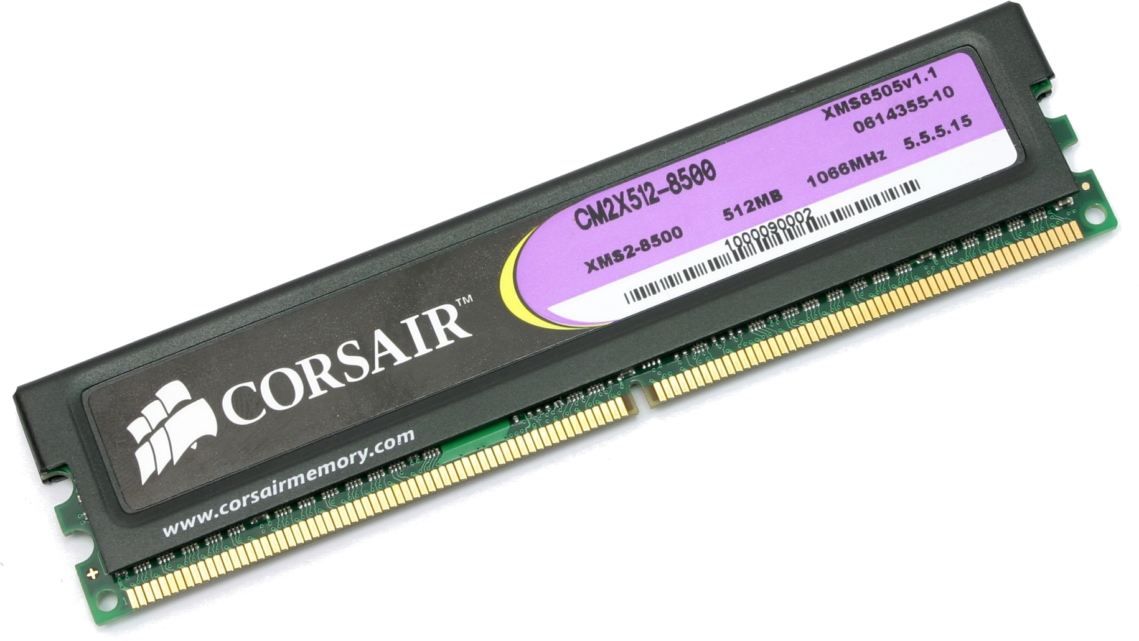
2.8 Μνήμη
DDR2-SDRAM
Χαρακτηριστικά
Κυκλοφόρησε: 2003
Κατανάλωση: 1.8 V
Ταχύτερη έκδοση: DDR2-1066
Ταχύτητα μεταφοράς: 8.5 GΒ/s

Slide 12
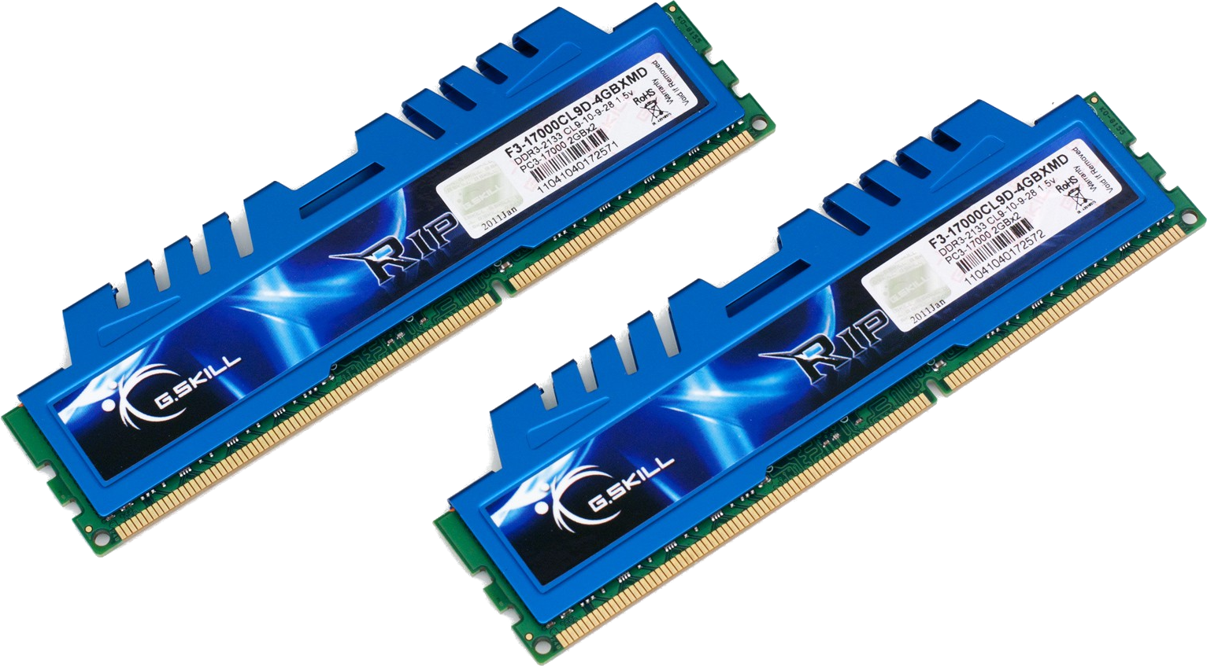
2.8 Μνήμη
DDR3-SDRAM
Χαρακτηριστικά
Κυκλοφόρησε: 2007
Κατανάλωση: 1.8 V
Ταχύτερη έκδοση: DDR3-2133
Μέγιστη Ταχύτητα μεταφοράς: 17 GΒ/s

Slide 13
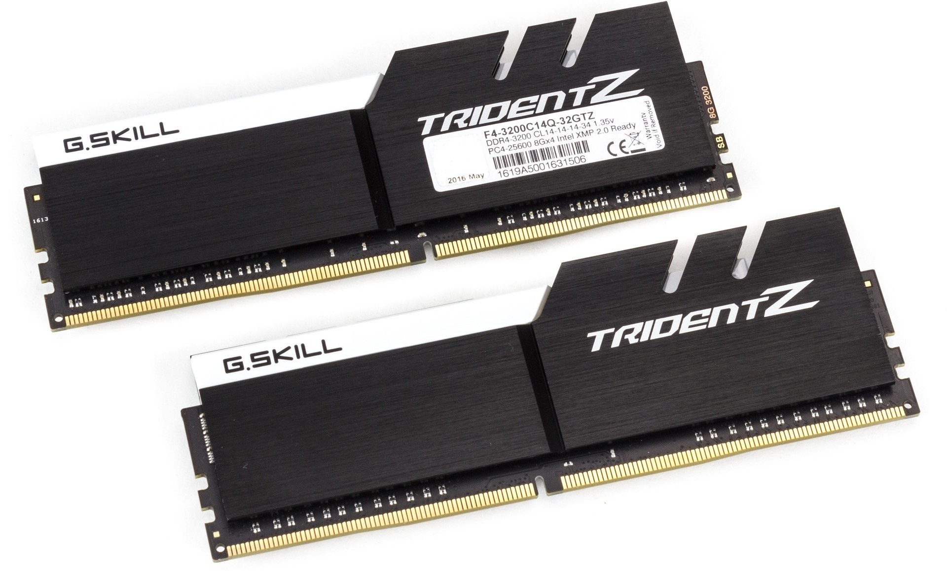
2.8 Μνήμη
DDR4-SDRAM
Χαρακτηριστικά
Κυκλοφόρησε: 2014
Κατανάλωση: 1.2 V
Ταχύτερη έκδοση: DDR4-3200
Μέγιστη Ταχύτητα μεταφοράς: 25.6 GΒ/s
DDR4-3200 PC4-25600

Slide 14
2.8 Μνήμη
DDR5-SDRAM
Χαρακτηριστικά
Κυκλοφορεί: 2020
Κατανάλωση: -
Ταχύτερη έκδοση: -
Μέγιστη Ταχύτητα μεταφοράς: -

Slide 15
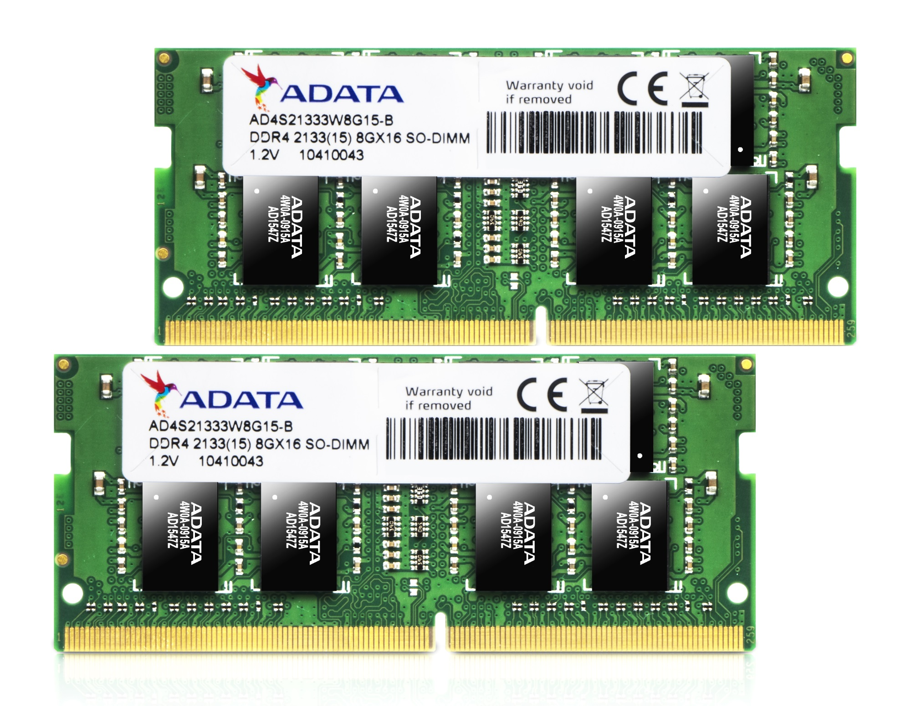
2.8 Μνήμη
Τεχνολογίες Small Outline-DIMM
Είναι μια μικρότερη από μια συνηθισμένη DIMM (περίπου στο μισό μέγεθος). Οι SO-DIMMs χρησιμοποιούνται σε συστήματα που έχουν περιορισμένο χώρο (φορητούς υπολογιστές, δρομολογητές κ.λπ. Παρόλο που είναι μικρότερες δεν έχουν χαμηλότερη απόδοση από τις DIMM.
16GB AData DDR4 SO-DIMM
Laptop Memory Kit
2133MHz PC4-17000 CL15 1.2V
(2x8GB)

Slide 16
2.8 Μνήμη
Πόση μνήμη χρειαζόμαστε;
4 GB | Για απλή χρήση
8 GB | Για παιχνίδια
16 GB | Για επεξεργασία βίντεο, CAD, ...
32+ GB | Για ειδικές περιπτώσεις...

Slide 17
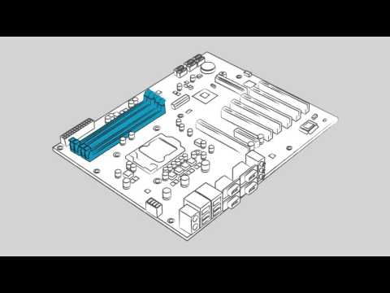
2.8 Μνήμη
Multi-Channel Architecture

Slide 18
2.8 Μνήμη
Single-Channel Architecture
Memory Address Bus
R
A
M
1
R
A
M
2
Memory Data Bus (64 bits)
Ελεγκτή μνήμης
(memory controller)

Slide 19
2.8 Μνήμη
Dual-Channel Architecture
Memory Address Bus 2
Memory Address Bus 1
R
A
M
1
R
A
M
2
Memory Data Bus (64 bits)
Ελεγκτή μνήμης
(memory controller)
Memory Data Bus (64 bits)

Slide 20
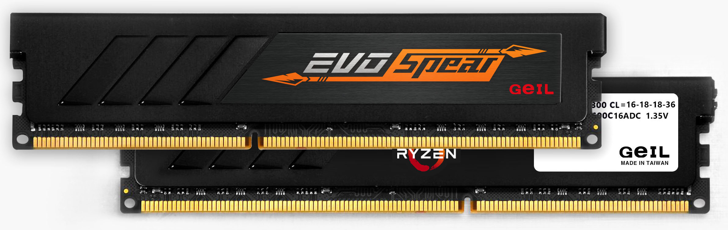
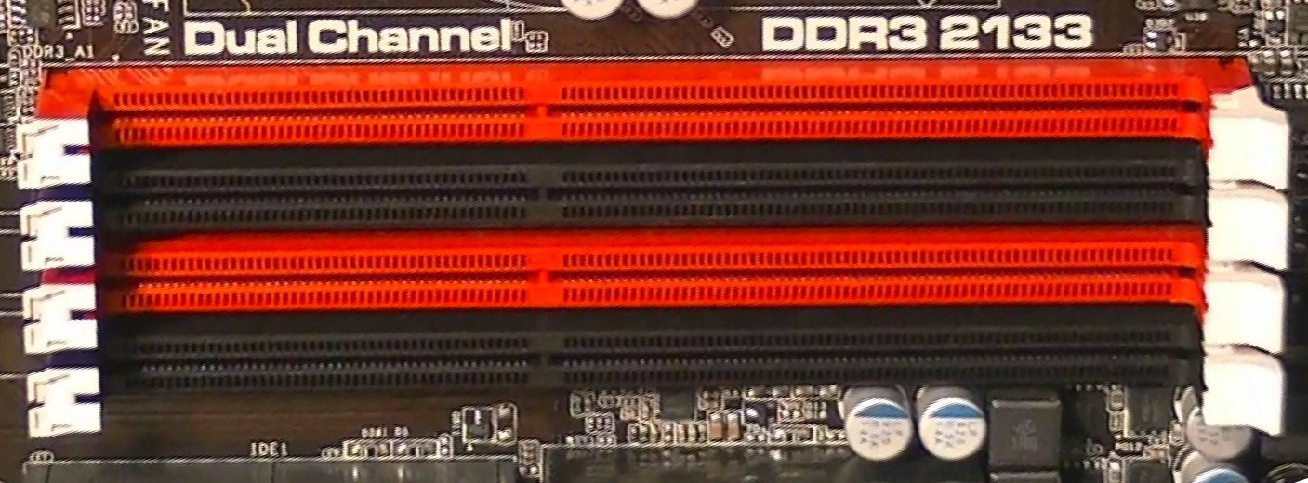
2.8 Μνήμη
Dual-Channel Architecture
Η αρχιτεκτονική αυτή διπλασιάζει τις γραμμές μεταφοράς δεδομένων (data bus) από 64 σε 128. Έτσι, διπλασιάζεται και η ταχύτητα μεταφοράς δεδομένων. Αν για παράδειγμα χρησιμοποιούμε μνήμη DDR3-1333, η μέγιστη θεωρητική ταχύτητα μεταφοράς είναι 10.6 GB/s. Με Dual-Channel πετυχαίνουμε διπλάσια ταχύτητα μεταφοράς:21.3 GB/s. Για να μπορέσει να δουλέψει η τεχνική αυτή πρέπει να τοποθετήσουμε δύο πανομοιότυπες
μονάδες μνήμης σε δύο θέσεις
μνήμης του ίδιου χρώματος.
Οι μονάδες μνήμης μπορεί να
είναι 4, 6 ή 8 αλλά ανά δύο,
πανομοιότυπες.

Slide 21
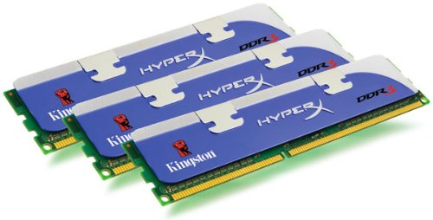
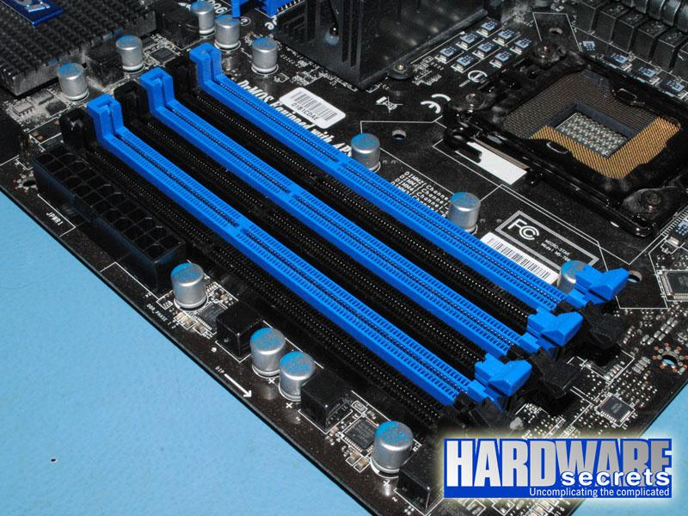
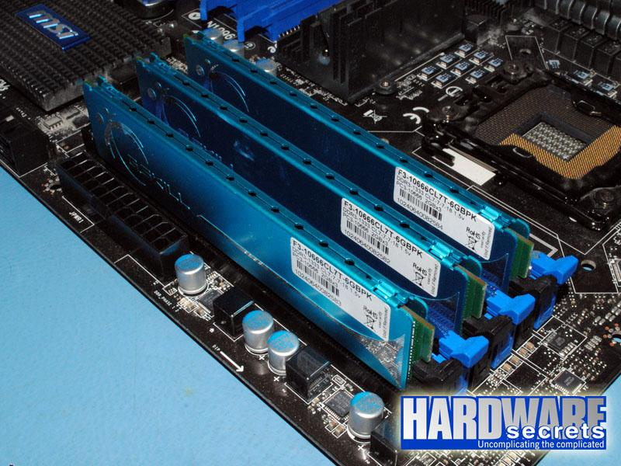
2.8 Μνήμη
Triple-Channel Architecture
Οι γραμμές μεταφοράς δεδομένων είναι 192 μέσω των οποίων μεταφέ- ρονται δεδομένα από και προς τρεις μονάδες μνήμης. Έτσι, τριπλασιάζεται η ταχύτητα μεταφοράς. Πρωτοεμφανί- στηκε με το Intel socket LGA1366 που υπάρχει σε περιορισμένες μητρι- κές οι οποίες φιλοξενούν τον επεξερ- γαστή Core i7 και υποστηρίζουν μνήμες DDR3 μέχρι τα 1,066 MHz.

Slide 22
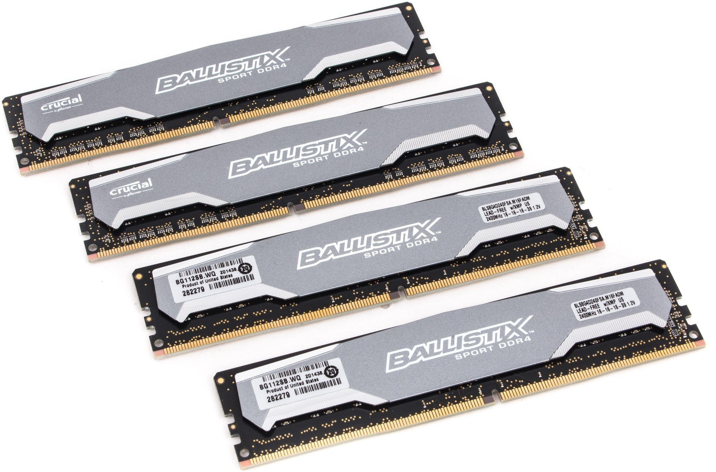
2.8 Μνήμη
Quad-Channel Architecture
Οι γραμμές μεταφοράς δεδομένων είναι 256 μέσω των οποίων μεταφέρονται δεδομένα από και προς τέσσερις μονάδες μνήμης. Έτσι, τετραπλασιάζεται η ταχύτητα μεταφοράς. Η αρχιτεκτονική αυτή μπορεί να χρησιμοποιηθεί μόνο όταν και οι 4 μονάδες μνήμης (ή πολλαπλάσιος αριθμός του 4) είναι πανομοιότυπες σε χωρητικότητα και ταχύτητα και έχουν τοποθετηθεί σε Quad-Channel θέσεις.
Όταν δύο πανομοιότυπες μονάδες μνήμης τοποθετούνται στις κατάλληλες θέσεις η αρχιτεκτονική λειτουργεί ως Dual-Channel.
Όταν τρεις πανομοιότυπες μονάδες μνήμης τοποθετούνται στις κατάλληλες θέσεις η αρχιτεκτονική λειτουργεί ως Triple-Channel.

Slide 23
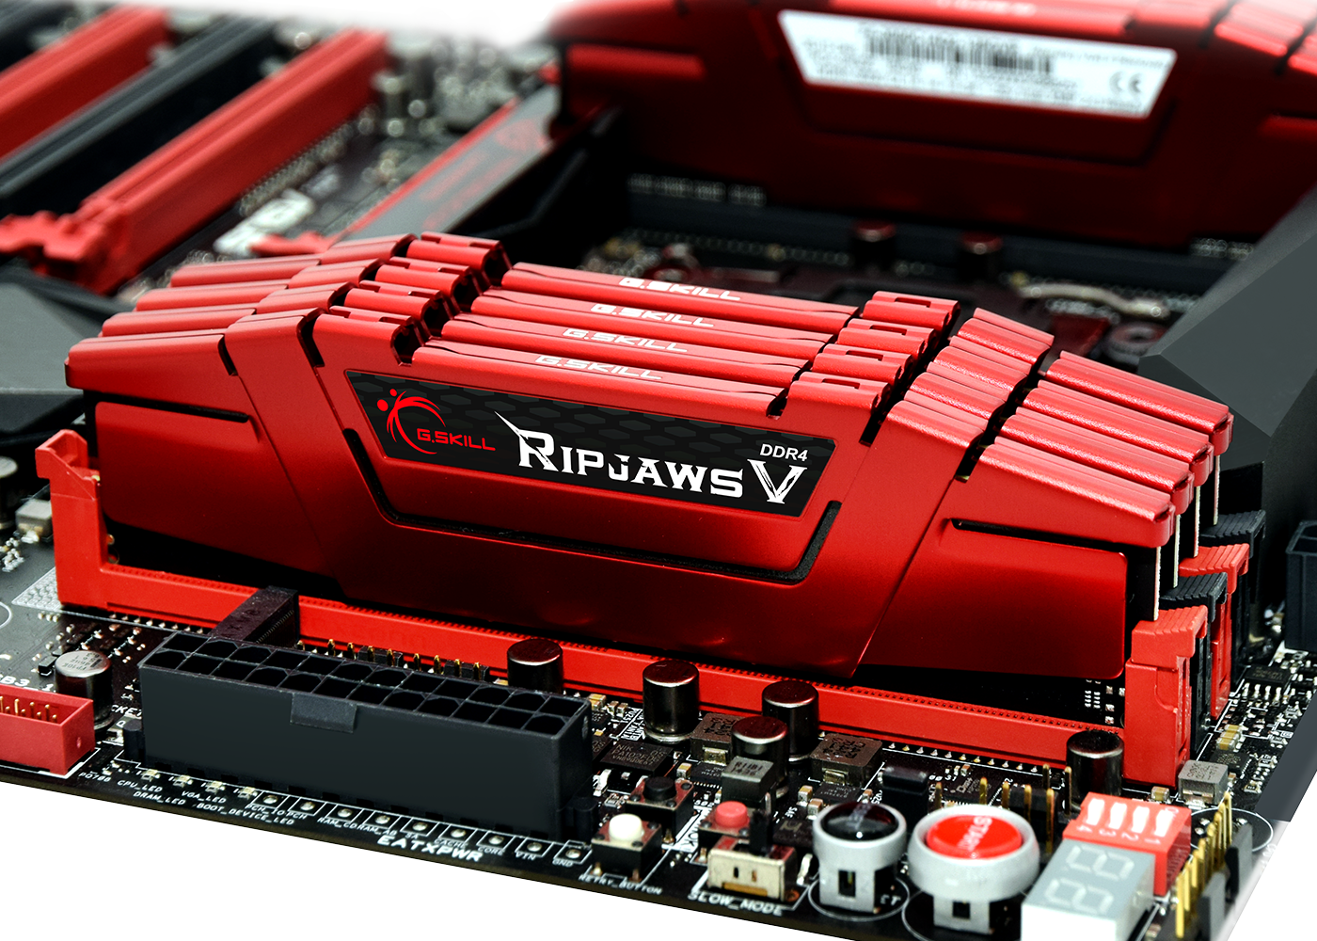
2.8 Μνήμη
Quad-Channel Architecture
G.Skill’s 128 GB (8x16GB)
DDR4-3000 Memory Kit

